Slide 1
Tabelarne kalkulacije excel
Prof. dr Danimir Mandić
Prof. Dr Miroslava Ristić

Slide 2
Šta je Excel?
Excel je jedan od veoma efikasnih programa za grafo-analitičku i tabelarnu obradu.
On poseduje alate koji ubrzavaju i olakšavaju rad u radnim tabelama, jednostavan je za učenje, korišćenje i pokazuje brzo rezultate rada.

Slide 3
Radni list programa Excel
Radno okruženje Excela
Aktivna ćelija(polje)

Slide 4
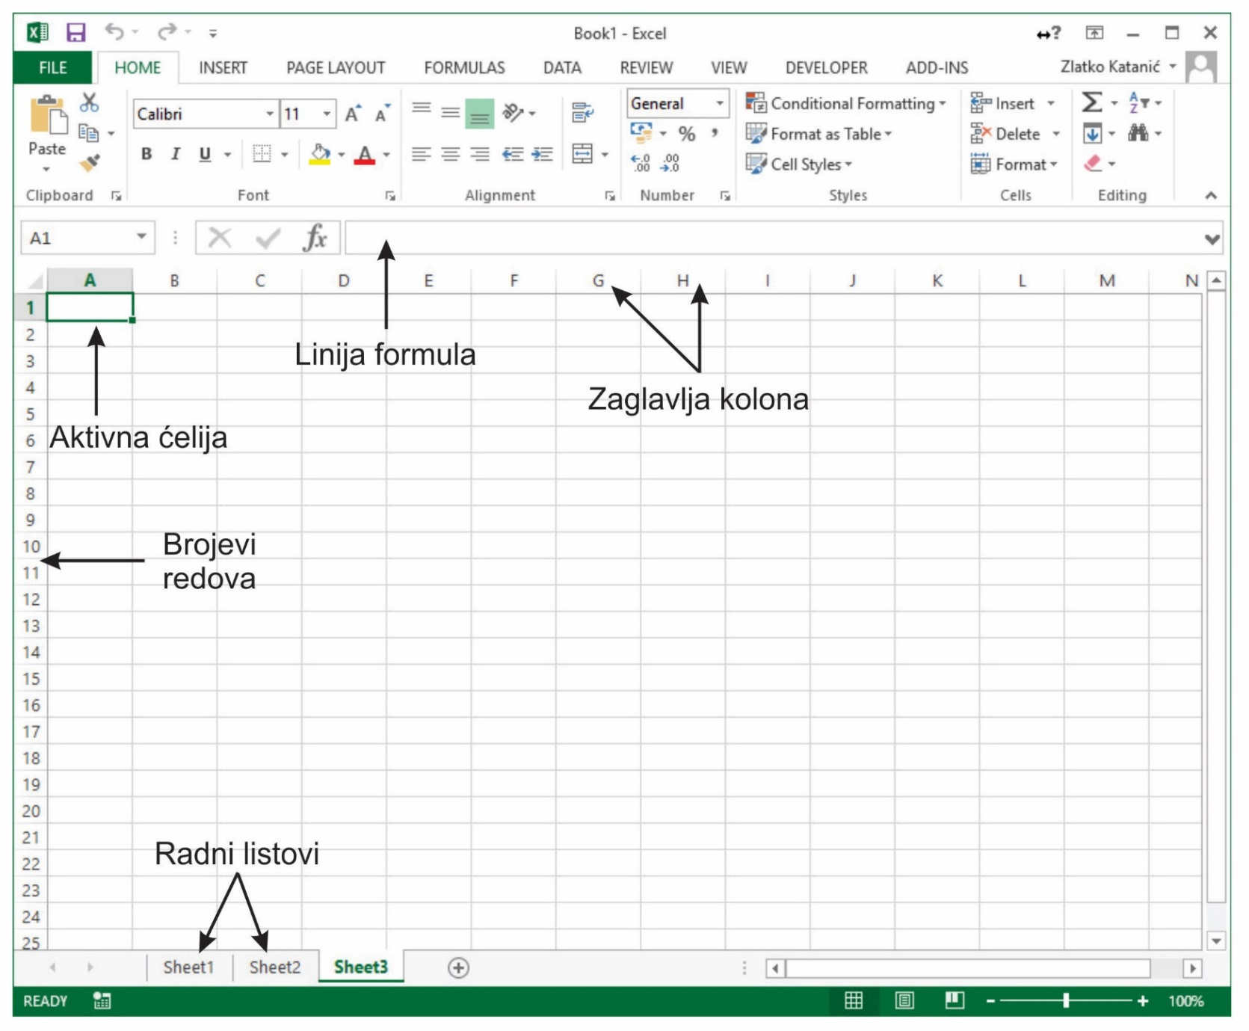

Slide 6
Unos podataka u ćelije
Promena širine kolone i visine reda
Unos teksta u ćelije
Unos numeričkih podataka
Rad sa formulama
Rad sa apsolutnim adresama

Slide 7
Unos podataka se potvrđuje na više načina:
- pritiskom na taster Enter,
klikom na dugme za unos  ili
premeštanjem u susednu ćeliju.

Slide 8
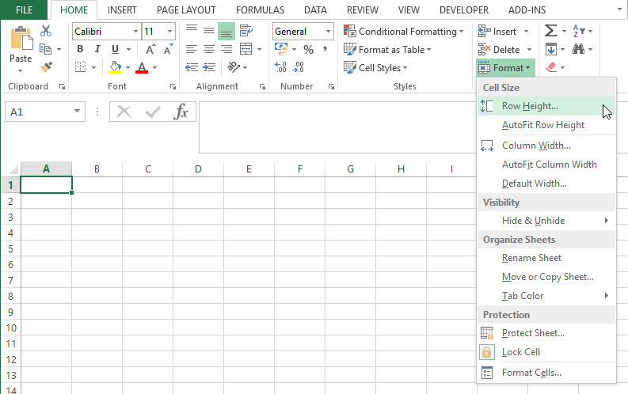
Promena širine kolone i visine reda

Slide 9
Promena širine kolone i visine reda
Home ⇨ Format ⇨ Column Width
Home ⇨ Format ⇨ Row Height

Slide 10
Unos teksta u ćelije
Za opis podataka i vrednosti koristimo tekst. Tekstualne podatke možemo kasnije oblikovati iz menija Home ⇨ Format naredbom Format Cells.

Slide 11
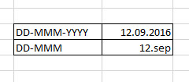
Unos numeričkih podataka
Datume unosimo u obliku DD-MMM-YYYY (dan, Mesec,godina) i razdvajamo ih crticom(-) ili kosom crtom(/).

Slide 12
Rad sa formulama
Insert function (ubaci funkciju)
AVERAGE-prosečna vrednost
Izračunavanje prosečne vrednosti pomoću polja za automatsko računanje.

Slide 16
Rad sa apsolutnim adresama
Apsolutna adresa
Ćelija sa dodeljenim imenom

Slide 19
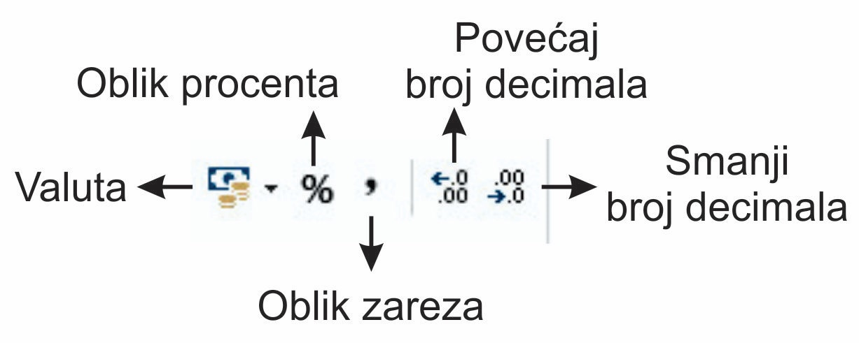
Uređenje tabele
Za numeričke podatke određujemo još i oznaku valute, stil zareza i broj decimalnih mesta.

Slide 20
Uređenje tabele
Home ⇨ Formate naredbom Formate Cells
Number (broj)
Alignment (poravnjanje)
Font (tekst)
Border (okvir)
Fill (boja pozadine ćelije)
Protection(zaštita ćelija zaključavanjem)

Slide 21
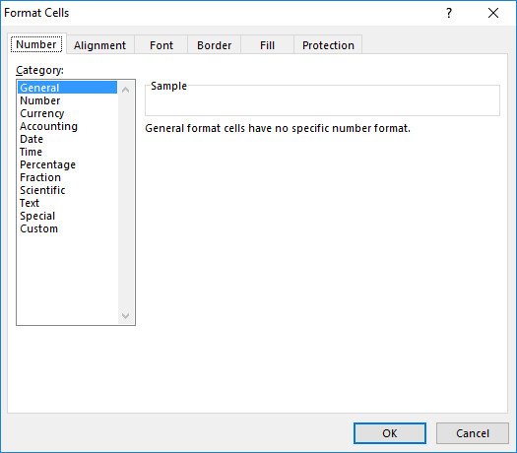
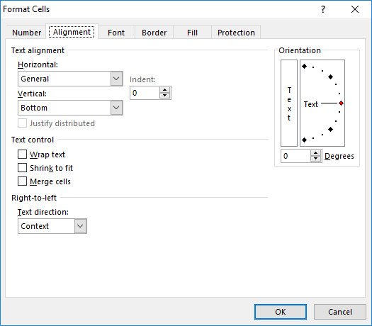
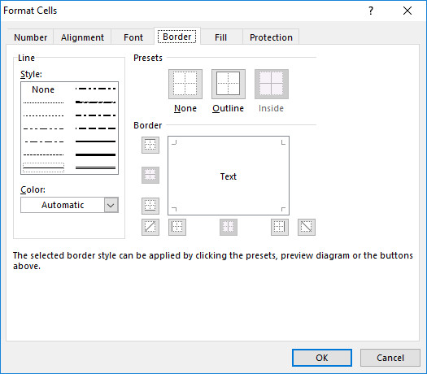

Slide 22
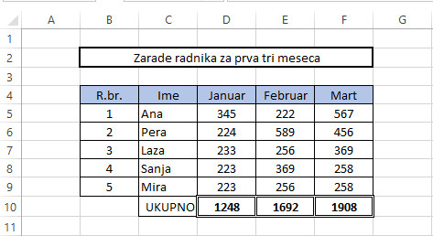
Samostalno uređenje tabele

Slide 23
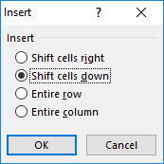
Ubacivanje i brisanje ćelija, kolona i redova
Za ubacivanje ćelija, kolona i redova koristimo naredbe iz menija Home ⇨ Insert.

Slide 24
Kreiranje grafikona
Funkcijskim tasterom F11
Insert ⇨ Charts

Slide 25
Uređenje grafikona
Filtriranje zapisa
Zamrzavanje naslova kolona i redova-vidljivi naslovi

Slide 26
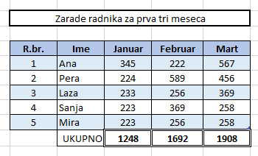
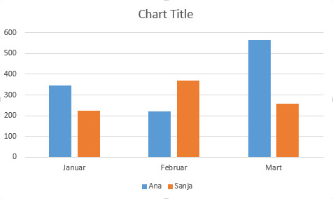

Slide 27
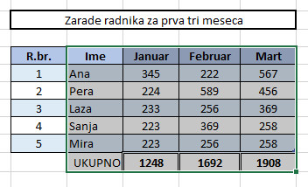
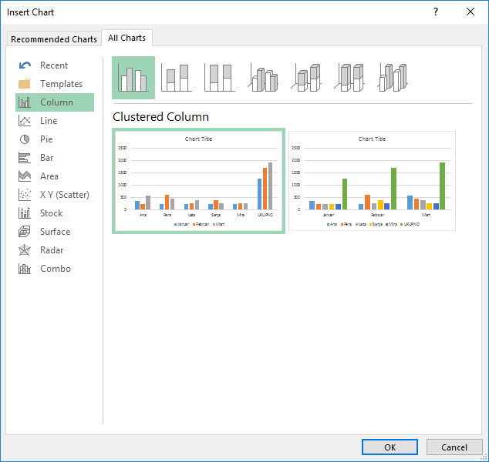

Slide 28
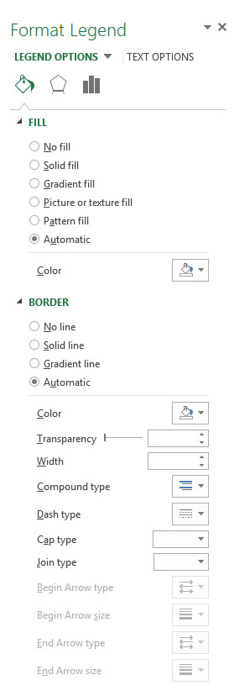
Uređenje grafikona
Format Legend

Slide 29
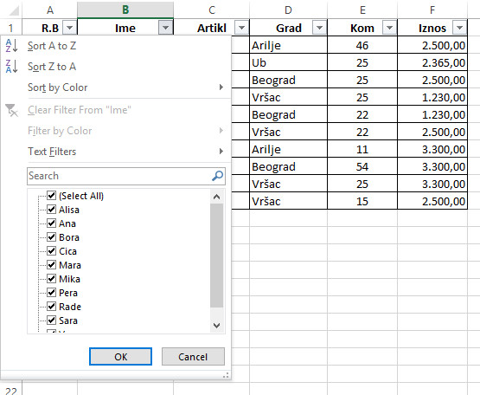
Filtriranje zapisa
Data ⇨ Filter ⇨ AutoFilter

Slide 30
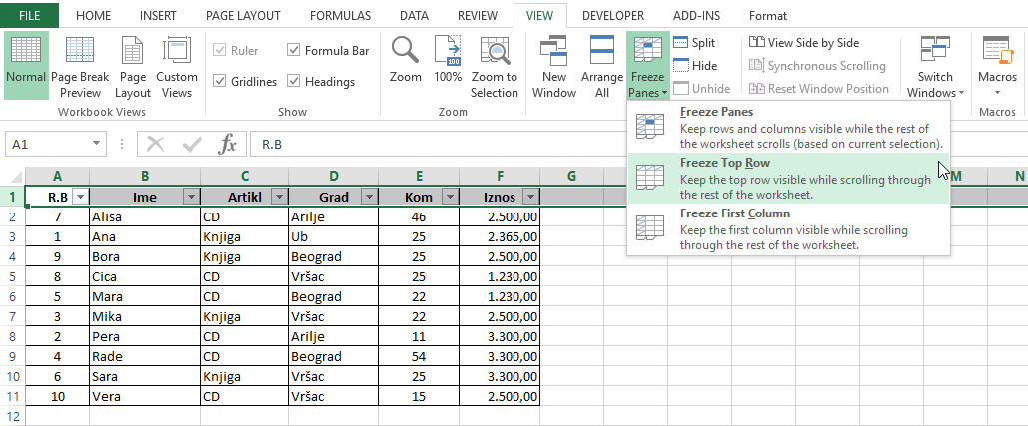
Zamrzavanje naslova kolona i redova-vidljivi naslovi
Frezee Panes-zamrzavanje naslova
Unfreeze Panes-uklanjanje zamrzavanja

